Slide 1
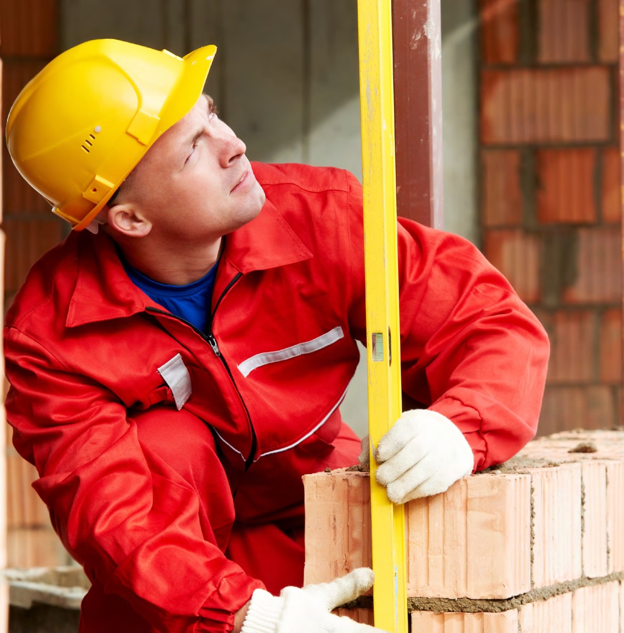
EUROPEAN
CONSTRUCTION INDUSTRY
FEDERATION
Evropski socialni dialog
14.04.2014
Eléments d’identité

Slide 2
Evropski socialni dialog
Socialni dialog je zajet v EU pogodbi :
Socialni partnerji se morajo posvetovati o socialni politiki (člen 154)
Socialni partnerji se lahko odločijo za pogajanja za avtonomne sporazume (člen 155)
Samostojnost in neodvisnost socialnih partnerjev
<2> FIEC-EFBWW : Project on H&S dissemination

Slide 3
Evropski socialni dialog
Medsektorsko :
BusinessEurope – Evropski center za podjetja z javno udeležbo (CEEP) – Evropsko združenje obrti ter malih in srednje velikih podjetij (UEAPME) za delodajalce
Evropska konfederacija sindikatov (ETUC )– Eurocadres – CEC za delavce
Sekorsko (od 1998) :
FIEC in EFBWW za gradbeno industrijo
43 sektorskih odborov s 66 delodajalskimi organizacijami in 16 delavskimi organizacijami
<3> FIEC-EFBWW : Project on H&S disseminakorskih odborov s tion

Slide 4
Evropski socialni dialog
Evropska federacija gradbene industrije (FIEC) : 33 federacij iz 29 držav
EFBWW : 72 pridruženih zvez iz 31 držav
Redne študije zastopanosti (za gradbeništvo 2013-2014)
<4> FIEC-EFBWW : Project on H&S dissemination

